Slide 1
Die Bremer Stadtumusikanten
Les élèves de 6è 3

Slide 2
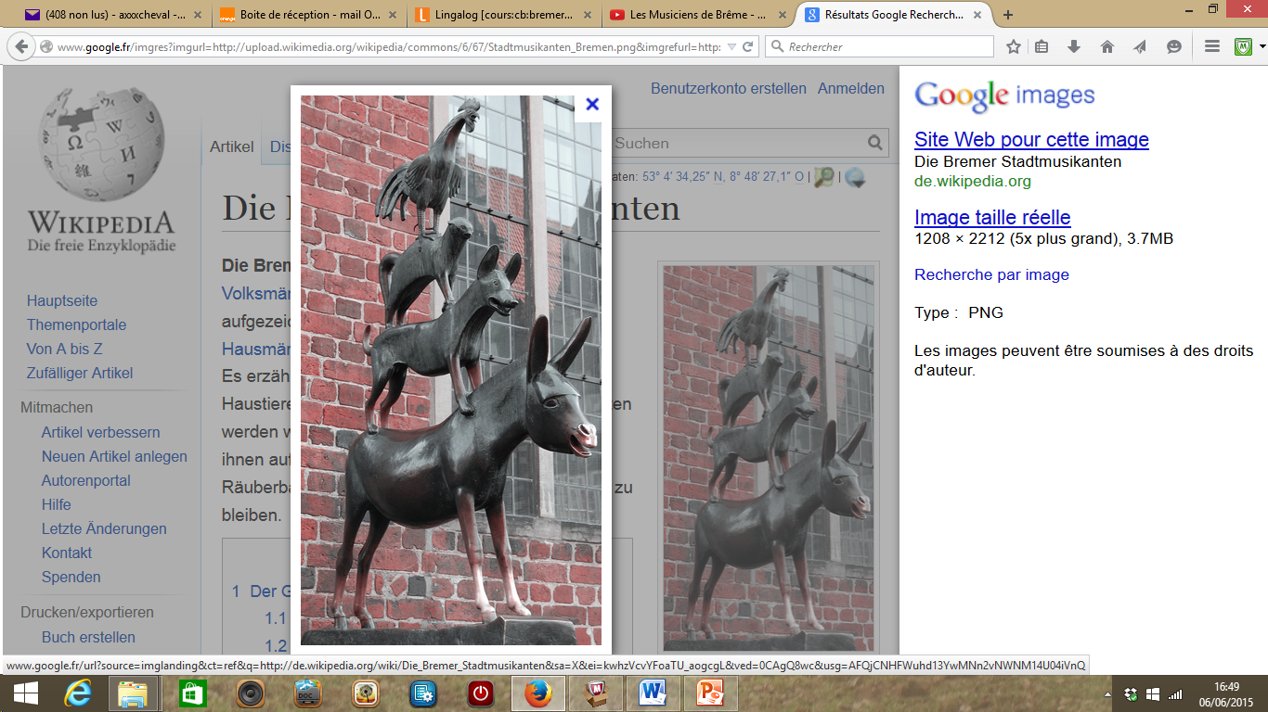

Slide 3
Wir sind die wohlbekannten, lustigen Bremer Stadtmusikanten.
Musizieren und marschieren in die groβe Stadt hinein.
Denn in Bremen soll das Leben lustig sein.
Ia, wauwau, ia, wauwau, miau, kikiriki!

Slide 4
Wir sind die wohlbekannten, lustigen Bremer Stadtmusikanten
Muss mich plagen, Säcke tragen, und darf niemals müβig sein.
Doch in Bremen soll das Leben lustig sein.
Ia wauwau, ia, wauwau, miau, kikiriki!

Slide 5
Wir sind die wohlbekannten, lustigen Bremer Stadtmusikanten.
Muss stets bellen, Räuber stellen, und darf niemals schläfrig sein.
Doch in Bremen soll das Leben lustig sein.
Ia, wauwau, ia, wauwau, miau, kikiriki!

Slide 6
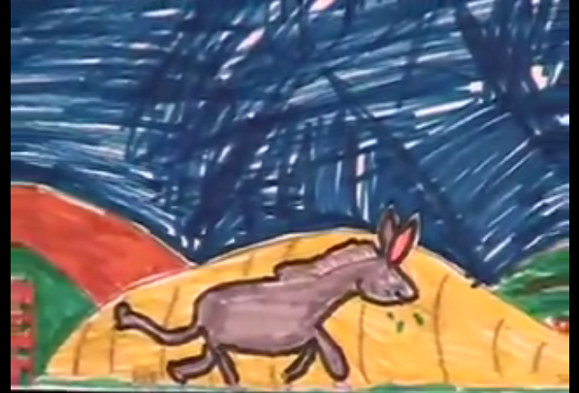

Slide 7
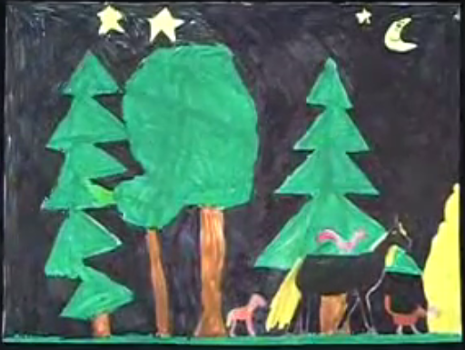

Slide 8
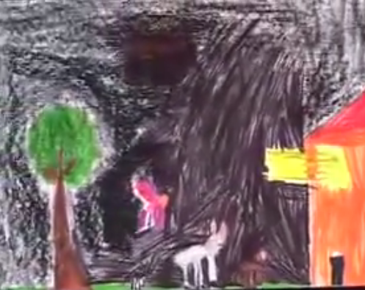

Slide 9
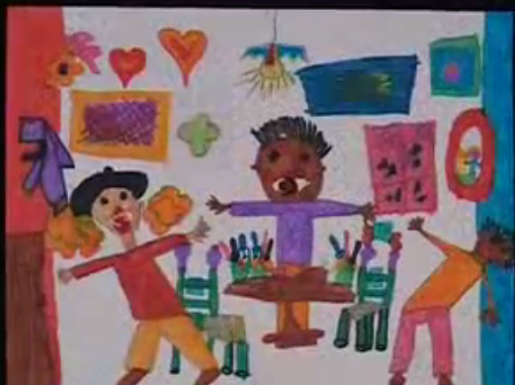

Slide 11
Wir sind die wohlbekannten, lustigen Bremer Stadtmusikanten.
Musizieren und marschieren in die groβe Stadt hinein.
Denn in Bremen soll das Leben lustig sein.
Ia, wauwau, ia, wauwau, miau, kikiriki!

Slide 12
Wir sind die wohlbekannten, lustigen Bremer Stadtmusikanten
Muss mich plagen, Säcke tragen, und darf niemals müβig sein.
Doch in Bremen soll das Leben lustig sein.
Ia wauwau, ia, wauwau, miau, kikiriki!

Slide 13
Wir sind die wohlbekannten, lustigen Bremer Stadtmusikanten.
Muss stets bellen, Räuber stellen, und darf niemals schläfrig sein.
Doch in Bremen soll das Leben lustig sein.
Ia, wauwau, ia, wauwau, miau, kikiriki!

